Slide 1

실시간 우회 길찾기
버스 우회와 지하철 무정차를 반영한 서울 대중교통 길찾기
202410927 오시은

Slide 2
목차
1
문제 제기
3p
5
미정차 추정 방법
8p
2
현재 데이터·사용 API
4–5p
6
검증 결과
9–10p
3
시스템 구조
6p
7
핸드폰 접속과 시연
11–12p
4
주요 기능
7p
8
한계와 향후 계획
13p
2 / 14

Slide 3
문제 제기
1
서울의 현실
2
기존 길찾기 앱
3
아쉬운 점
집회·행사·공사로 버스 우회, 지하철 무정차가 자주 발생
등하교 때 광화문역을 지나는 상명대 학생에게 특히 불편
정류소마다 무정차 여부만 표시
대중교통의 무정차를 반영하지 않고 평소 경로만 안내
정확한 무정차 시간과 우회 경로는 알 수 없음
TOPIS 같은 다른 사이트에서 따로 확인해야 함
평소 경로에 실시간 우회 정보를 반영하는 앱을 만들어보자
3 / 14

Slide 4
사용한 API 정리
API | 가져오는 정보 | 사용하는 곳
ODsay LAB | 대중교통 후보 경로, 버스 노선의 정류장과 도로 모양 | 경로 검색, 노선 점검
서울시 버스 정류소 도착 정보 | 실시간 도착, 우회 여부(deTourAt), 첫차·막차 | 우회 감지, 운행 시간 확인
서울시 버스 위치 정보 | 운행 중인 버스의 GPS와 지나간 정류장 | 노선 이탈 판단
서울시 지하철 실시간 | 열차 위치와 도착 예정 시간 | 무정차 감지, 대기 시간
서울교통공사 첫차·막차 | 호선·역별 첫차와 막차 시각 (1~9호선) | 지하철 운행 종료 판단
카카오 로컬 | 건물명·주소 검색, 좌표 | 출발지·도착지 입력
OpenRouteService | 실제 걷는 길, 도보 시간과 안내 | 도보 구간 계산
ODsay·OpenRouteService는 무료 일일 한도가 있어 결과를 저장해 재사용합니다.
4 / 14

Slide 5
현재 데이터: 공식 API에 없는 정보
서울시 버스 API
서울시 지하철 실시간 API
TOPIS 공지
노선이 우회 중인지(deTourAt)는 알려 줌
어느 정류장에 서지 않는지는 알려 주지 않음
열차 위치와 도착 예정 시간은 알려 줌
무정차 정보는 없음
통제되는 버스·길을 공지로 알려 줌
자세한 내용은 첨부 파일(이미지)을 열어 봐야 함
핵심 질문
운행 중인 버스를 센서로 써서, 공식 데이터에 없는 미정차 정류장을 추정, 우회 경로까지 연결할 수 있을까?
5 / 14

Slide 6
시스템 구조: 감지 → 판단 → 재탐색
1
2
3
4
→
→
→
후보 경로 검색
실시간 점검
영향 판단
추천
ODsay로 버스·지하철 환승 경로 목록을 받음
버스 GPS, 열차 위치, 첫차·막차 시간을 확인
승차·하차 지점이 막혔는지 구간별로 확인
영향 없는 경로 추천, 같은 노선 대안, 모두 막히면 재검색
작동 원리
버스 GPS를 노선의 실제 도로 모양 위에 올려, 노선을 벗어났는지와 지나친 정류장을 계산
지하철은 열차가 찍힌 역의 순서로 무정차 여부를 추정
같은 판단을 시뮬레이션 입력과 실제 감지에 똑같이 적용
사용 API: ODsay 길찾기 · 서울시 버스 정류소·위치 · 서울시 지하철 열차 위치 · 교통공사 첫차·막차 · OpenRouteService 도보 · 카카오 장소 검색
6 / 14

Slide 7
주요 기능
1
길찾기
2
실시간 재정렬
3
같은 노선 대안
후보 경로 목록과 구간별 안내
예상 요금, 지도 표시
첫 승차 지점의 실시간 대기 반영
예상 시간 순서로 다시 정렬
미정차 정류장 대신 다음 정류장에서 타거나 내림
평소 경로와 나란히 비교
4
도보 계산과 안내
5
무정차·운행 감지
6
API 사용량 대처
실제 걷는 길 기준 도보 시간
한국어 단계별 길 안내
버스 미정차 추정, 지하철 무정차 감지
첫차·막차 시간 반영
경로·도보 결과를 저장해 재사용
한도 소진·응답 없음 시 직선거리 계산으로 대체
7 / 14

Slide 8
미정차 추정 방법
버스: GPS로 노선 이탈 확인
지하철: 열차가 찍힌 역 순서로 확인
1
노선 모양과 정류장 순서를 ODsay에서 받음
1
열차 위치를 받아 같은 열차를 추적
2
운행 중인 버스의 GPS와 마지막으로 지난 정류장을 받음
2
같은 열차가 역 A에서 C로 넘어갈 때 사이의 역 B에 도착·출발 기록이 없음
3
노선에서 150m(공식 우회) 또는 300m 이상 떨어지면 이탈로 봄
3
B를 통과로 봄. 관측 간격이 4분을 넘으면 판단하지 않음
4
이탈 구간에서 건너뛴 정류장을 계산
4
급행은 원래 일부 역을 건너뛰므로 제외
5
1대는 '의심', 2대 이상은 '확인'
5
2대 이상이 같은 역을 통과하면 '확인'
두 방식 모두 공식 데이터가 아닌 추정이므로, 발표에서는 확정이 아니라 추정 결과로 설명한다.
8 / 14

Slide 9
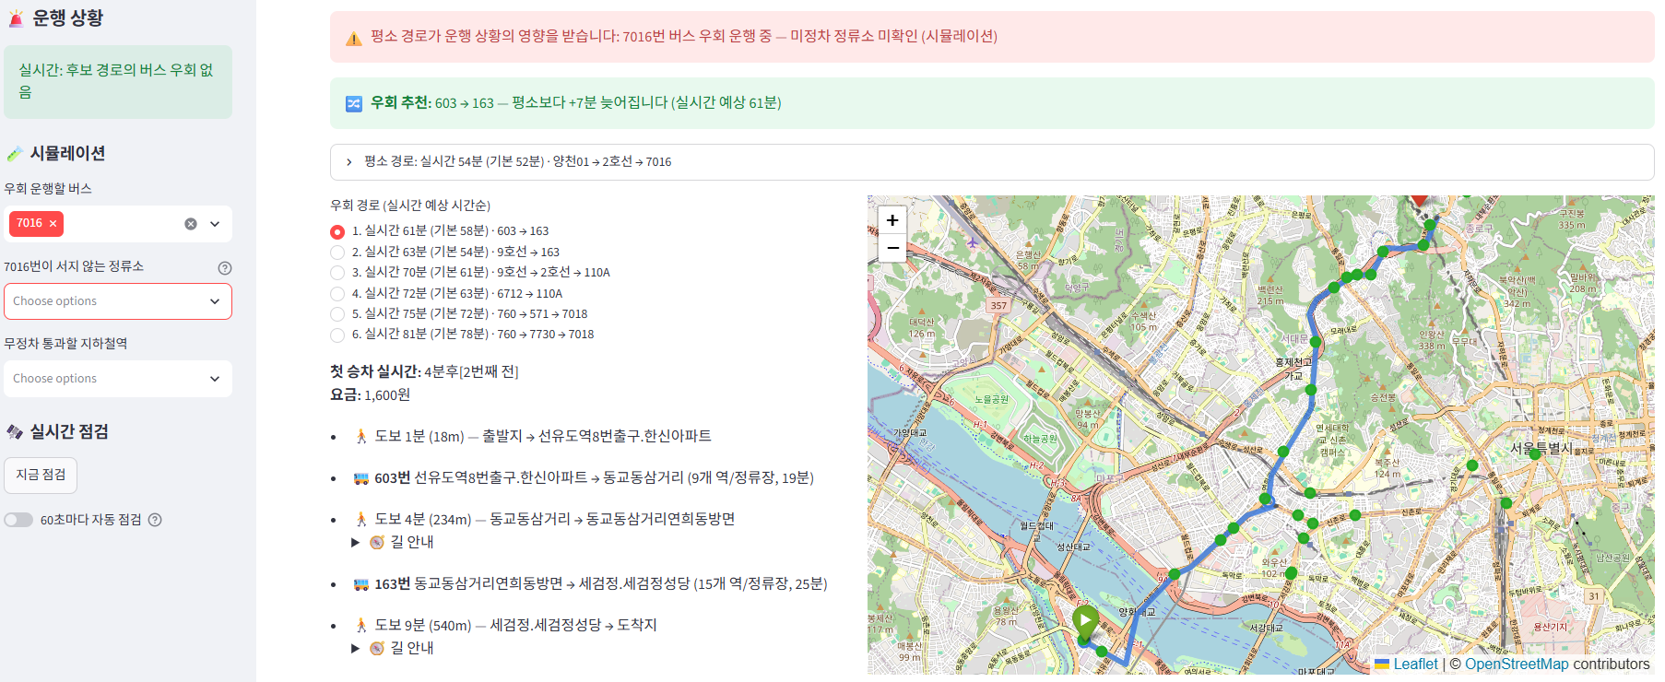
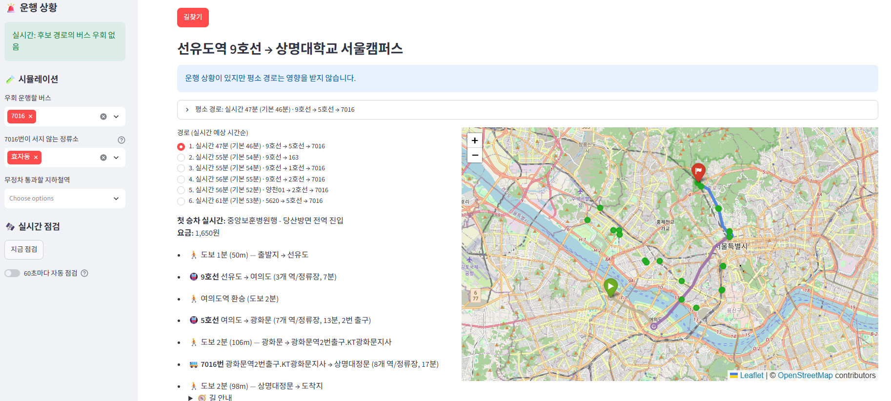
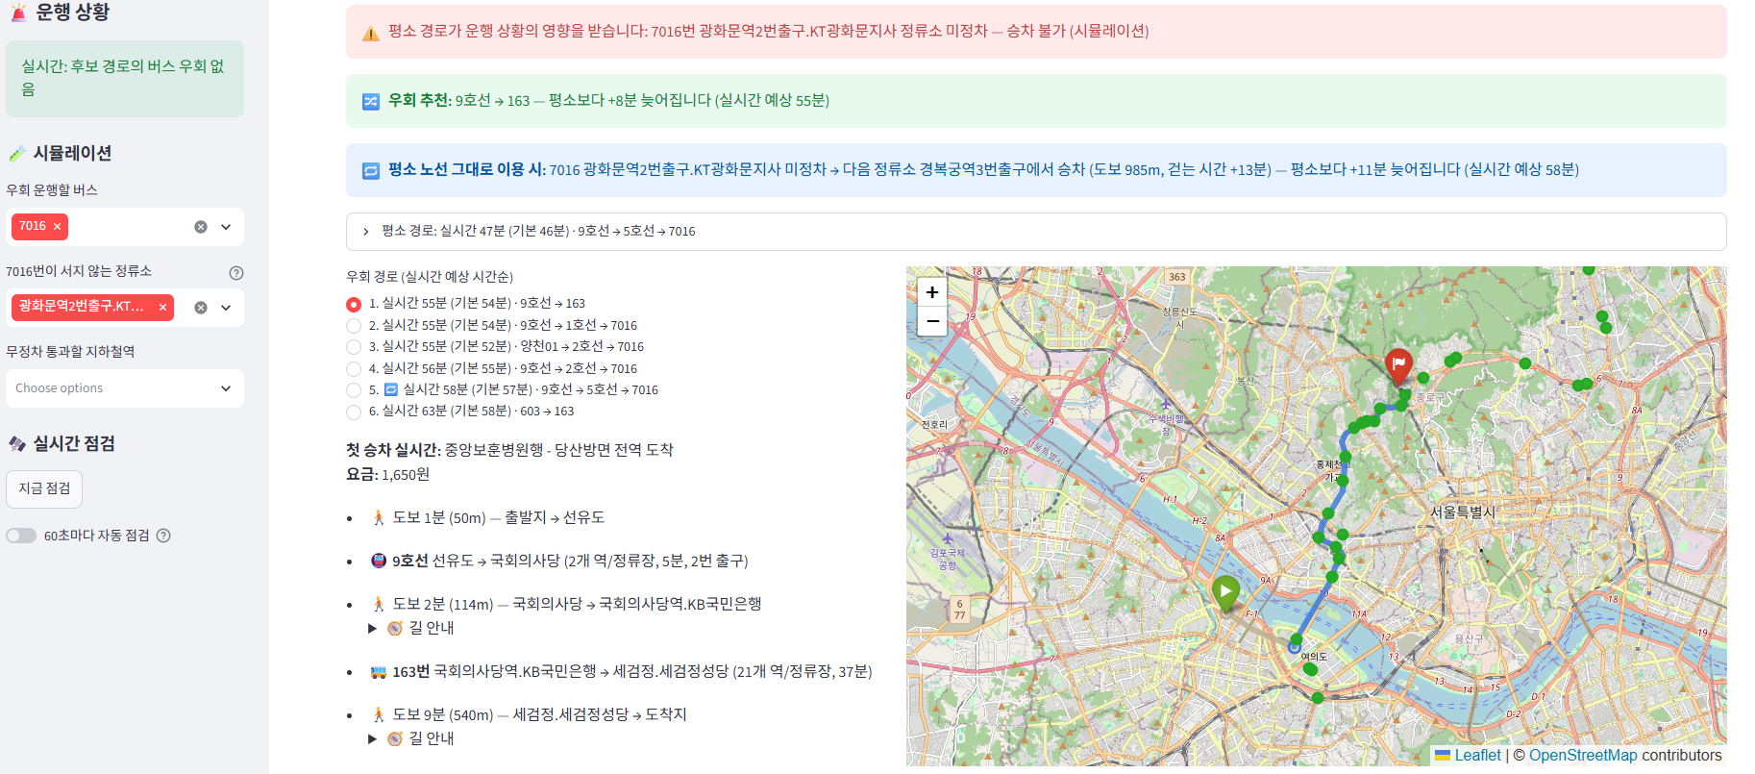
검증 1: 버스 우회 시나리오
선유도역 → 상명대 (평소: 9호선 → 5호선 → 7016번, 49분)
상황 | 추천 경로 | 같은 노선 유지 시
7016번 중간 정류장(효자동) 미정차 | 영향 없음, 평소 경로 유지 | —
7016번 승차 정류장 미정차 | 9호선 → 163번, +4분 | 경복궁역 3번 출구 승차, +13분
7016번 우회 (정류장 미확인) | 9호선 → 163번, +4분 | 노선 전체 회피
중간 정류장만 막힌 경우에는 경로를 바꿀 필요가 없다는 점이 핵심이다.
1.00 / 1.00
0건
24m
정밀도 / 재현율
정상 운행 오탐
실제 정상 버스 최대 이탈
가짜 GPS, 정류장 1·3·5곳 미정차 조건, 각 20회 반복
가짜 GPS 정상 운행 조건, 실제 심야버스 33대 확인
이탈 판정 기준은 150m (공식 우회 노선)
9 / 14

Slide 10
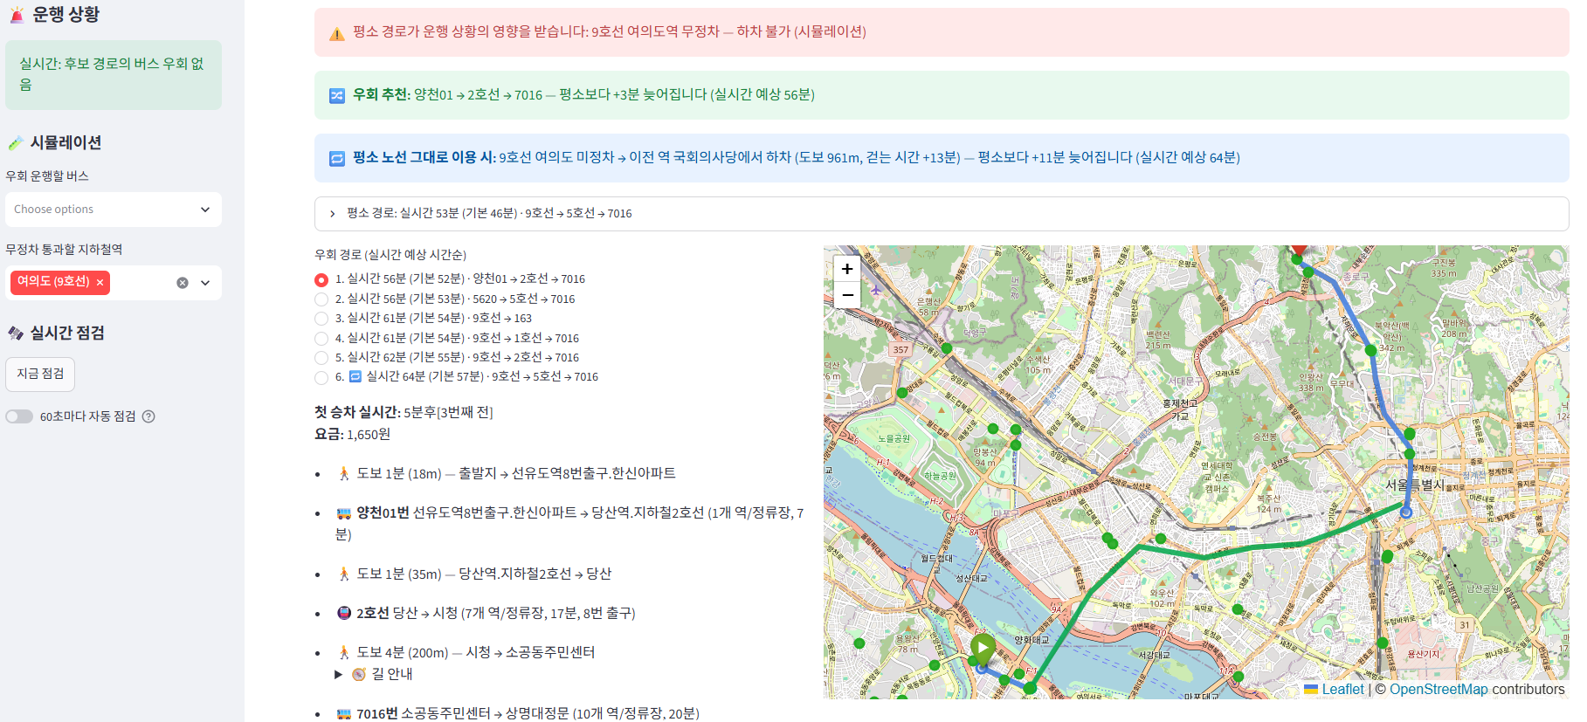
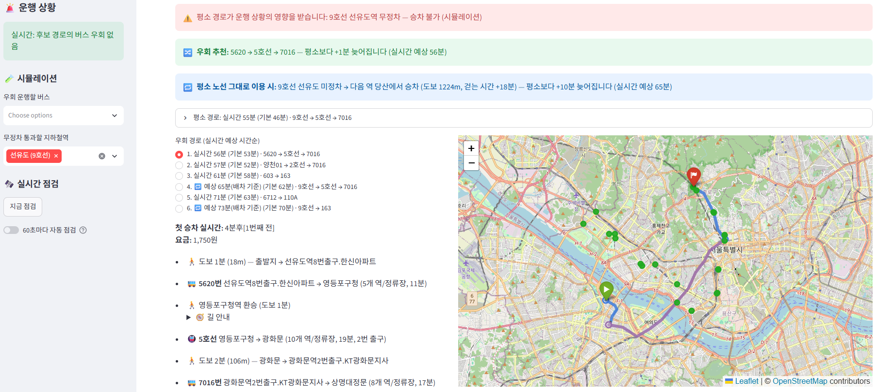
검증 2: 지하철 무정차 시나리오
선유도역 → 상명대학교 시나리오 (지하철 무정차)
상황 | 추천 경로 | 같은 노선 유지 시
9호선 선유도역(출발역) 무정차 | 양천01 → 2호선 → 7016번, +5분 | —
9호선 여의도역(환승역) 무정차 | 9호선 → 163번, +4분 | 국회의사당역 하차, +16분
한계: 실제 무정차 사례로는 아직 확인하지 못했다. 위 수치는 가짜 운행과 정상 운행 데이터에서 얻은 결과다.
1.00 / 1.00
0건
20분
정밀도 / 재현율
정상 운행 오탐
확인까지 걸리는 관측 시간
가짜 운행, 역 1·2곳 무정차, 각 20회 반복
폴링을 2분으로 늘려도 오탐 없음 (가정 기반)
배차 3분 기준, 열차 2대가 같은 역을 지나야 확인
10 / 14

Slide 11
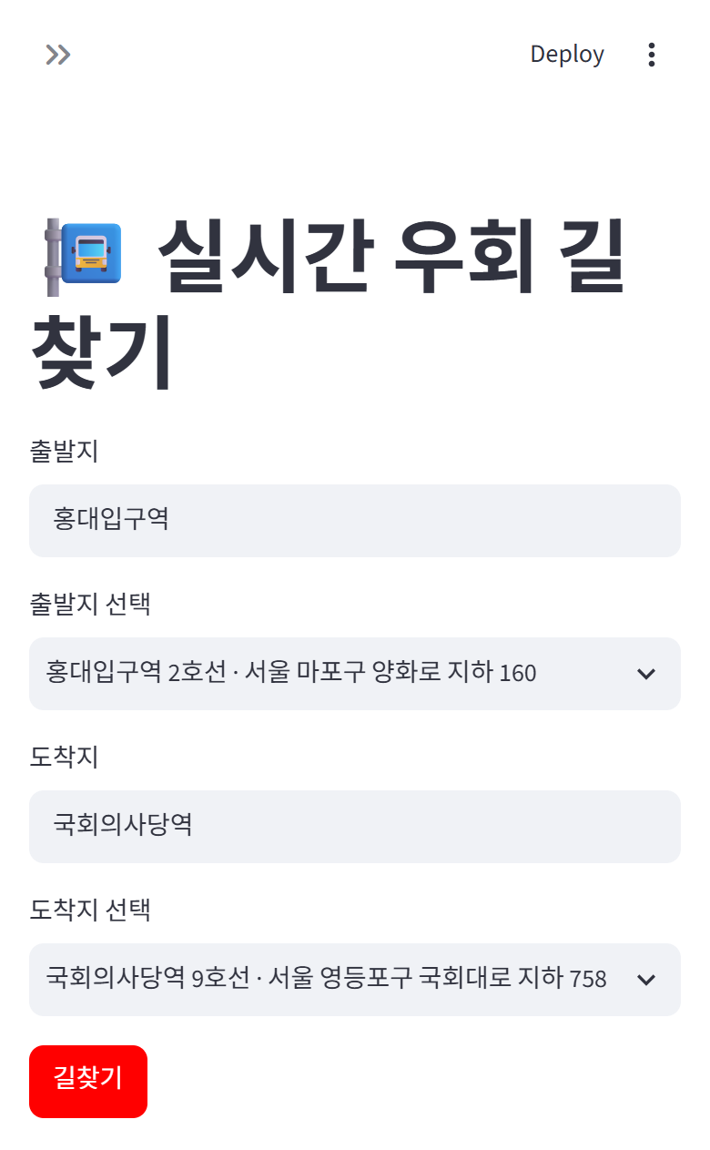
핸드폰 접속 방법
사용 방법 (Cloudflare Quick Tunnel)
1
실행.bat으로 앱 실행 (localhost:8501)
2
cloudflared tunnel --url http://localhost:8501 실행
3
출력된 trycloudflare.com 주소를 핸드폰에서 열기
4
시연 후 두 창에서 Ctrl+C로 종료
이 방법을 택한 이유
무료이고 계정이나 도메인이 필요 없음
클라우드 배포는 ODsay 키가 등록된 공인 IP만 허용해서 막힘 (고정 IP는 대개 유료)
노트북에서 실행하므로 LTE에서도 접속 가능
주의: 노트북 충전, 절전 해제, 주소는 실행할 때마다 바뀜
11 / 14

Slide 12
시연
출발지
도착지
홍대입구역
→
국회의사당역
우회할 버스 정류장
무정차 지하철 역
6713번
2호선 홍대입구역
홍대입구역 정류장 미정차
무정차 통과
12 / 14

Slide 13
한계 및 향후 계획
한계
향후 계획
실제 무정차 사례로는 확인하지 못함
실시간 대기 시간은 첫 승차 지점만 반영하고, 환승 지점은 계획 시간을 씀
API에 무료 일일 호출 한도가 있음
핸드폰 접속(Cloudflare Tunnel)은 노트북이 켜져 있고 인터넷에 연결되어 있어야 하며, 절전 모드에서는 끊김
환승 지점까지 실시간 대기 반영
탄소 비교: 우회 선택지별 "시간 +N분, 탄소 ±N g" 표시 (공식 배출계수 사용)
13 / 14

Slide 14
감사합니다
들어주셔서 감사합니다
202410927 오시은

